Slide 1
Avaliação de Desempenho 2025
Mariana Saraceni Maciel

Slide 2
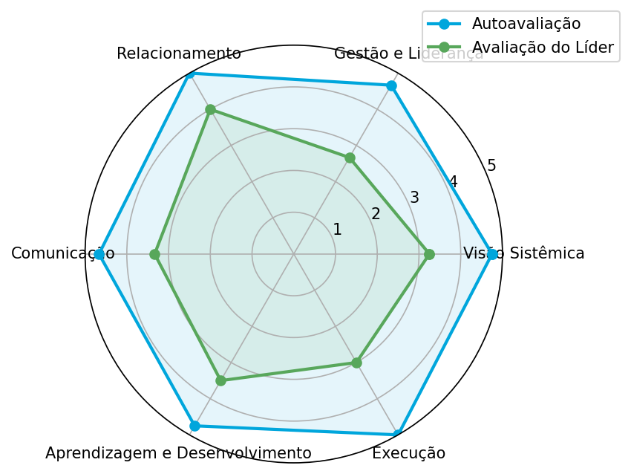
Competências Gerais
Autoavaliação
Avaliação dos Líderes
Avaliação dos Liderados
4,8
3,3
Não se aplica

Slide 3

Competências de Liderança
Autoavaliação
Avaliação dos Líderes
Avaliação dos Liderados
Não se aplica
Não se aplica
Não se aplica

Slide 4
Detalhamento das competências

Slide 5

Visão Sistêmica
Identifica como os desafios cotidianos estão relacionados a contextos mais amplos, do Estado e da política educacional.

Slide 6

Visão Sistêmica
Identifica e compartilha com o time possíveis ferramentas e soluções para o andamento do projeto.

Slide 7

Visão Sistêmica
Entende e colabora com as demais frentes do projeto, quando há oportunidade de trocas e compartilhamentos.

Slide 8
Visão Sistêmica
Demonstra compreensão do impacto do seu trabalho nos objetivos do time e da empresa.

Slide 9

Gestão e Liderança
Mantém o canal aberto para troca, de forma que todos sintam-se à vontade de pedir direcionamentos e propor soluções.

Slide 10
Gestão e Liderança
Incentiva e colabora com as pessoas em suas jornadas de aprendizagem.

Slide 11

Gestão e Liderança
Tem uma boa autogestão do seu tempo e das suas prioridades.

Slide 12

Relacionamento
Cativa os parceiros e constrói uma relação de parceria virtuosa e duradoura.

Slide 13
Relacionamento
Cria vínculos profissionais de confiança, é aberto e se torna uma referência positiva para os parceiros.

Slide 14

Comunicação
É assertivo, consegue passar de forma objetiva a ideia que deseja.

Slide 15

Comunicação
Se comunica de forma clara, aberta e não violenta.

Slide 16

Comunicação
Percebe a importância da comunicação não verbal e o impacto no ambiente de trabalho, prezando por uma postura profissional, ética e adequada aos ambientes profissionais em que está inserido.

Slide 17

Aprendizagem e Desenvolvimento
Compartilha a própria experiência, conhecimentos especializados e boas práticas com outros(as) colaboradores(as).

Slide 18
Aprendizagem e Desenvolvimento
Identifica e utiliza conhecimentos de fontes internas e externas no trabalho para potencializar a sua atuação profissional.

Slide 19

Aprendizagem e Desenvolvimento
Busca se desenvolver em conhecimentos que percebe que são necessário e que ainda representam lacunas na sua atuação.

Slide 20

Aprendizagem e Desenvolvimento
Tem autonomia no próprio desenvolvimento e aprendizado.

Slide 21

Execução
Identifica, encaminha, endereça e resolve as dificuldades encontradas no dia a dia.

Slide 22
Execução
Sabe lidar com questões conjunturais e imprevistos, compreendendo as necessidades do projeto e realiza as alterações de rota quando necessário, conseguindo entregar valor aos clientes.

Slide 23
Execução
Transforma ideias em ações concretas que contribuam com melhorias e resultados do projeto.

Slide 24
Questões Abertas

Slide 25
Pontos Fortes:
Autoavaliação
Considero como pontos fortes minha criatividade e meu conhecimento do funcionamento da internet, que tem sido muito útil no projeto para desenvolver materiais que conversem com os jovens e para entender em quais canais o material terá mais impacto, a depender do público que se destina. Minha escrita e minha capacidade de síntese também entram aqui, uma vez que acredito ter desenvolvidos materiais de mapeamento muita qualidade a partir, entre outras coisas, de formulários enviados para a rede e da observação das dinâmicas de trabalho. Outro ponto que vale ser destacado é minha habilidade relacional, considerando que construí uma relação de confiança e proximidade tanto com meus pares quanto com o cliente (falando da CORE e da ASSECOM, áreas com as quais trabalhei mais diretamente), tanto...

Slide 26
Pontos Fortes:
Respondido pela Liderança
A colaboradora demonstra boa autonomia, possui escrita de qualidade e se mostra interessada em aprender e evoluir em suas responsabilidades.

Slide 27
Pontos Fortes:
Respondido pelos Liderados
Não se aplica

Slide 28
Oportunidades de Desenvolvimento:
Autoavaliação
Preciso desenvolver meus conhecimentos com Excel, para conseguir fazer as entregas com mais habilidade e eficiência. Gostaria também de aprimorar meus conhecimentos sobre os processos de todas as frentes, porque ao longo do ano minha equipe se organizou de forma fragmentada, e cada uma de nós ficou responsável por uma área. Essa organização foi boa porque pudemos dar uma atenção mais qualificada para cada uma das áreas, mas acredito que um entendimento holístico do projeto também agregue na qualidade das entregas. Gostaria também de fazer uma pós-graduação em educação, de preferência stricto sensu, para me desenvolver como profissional e poder contribuir ainda mais para os projetos educacionais da FGV.

Slide 29
Oportunidades de Desenvolvimento:
Respondido pela Liderança
Ainda apresenta certa dispersão em algumas rotinas e pode se beneficiar ao registrar melhor as demandas e comunicar com antecedência seus compromissos, garantindo maior previsibilidade ao trabalho.

Slide 30
Oportunidades de Desenvolvimento:
Respondido pelos Liderados
Não se aplica

